Slide 1
Algoritmi e linguaggi
Unità 6 – Dal problema al programma: le basi della programmazione
Unità 6 – Lezione 1

Slide 2
I problemi e la loro soluzione
Ogni giorno affrontiamo dei problemi, eseguiamo dei compiti e prendiamo delle decisioni.
Siamo in grado di risolvere la maggior parte dei problemi che affrontiamo perché o sono semplici oppure li abbiamo già fatti almeno una volta in passato o chiediamo aiuto ad altre persone (amici, genitori, insegnanti etc).
Per altri tipi di problemi, invece, la ricerca della soluzione risulta difficile soprattutto se ci mancano delle conoscenze o delle informazioni (dati).
2

Slide 3
La strategia risolutiva
Il problema è una questione (o domanda, o richiesta) che deve essere risolta; vengono forniti dei dati iniziali conosciuti e un obiettivo da raggiungere che consiste nella soluzione desiderata.
La soluzione di un problema consiste nel trovare le operazioni (ovvero la procedura) che devono essere eseguite per raggiungere lo scopo desiderato.
Per individuare la soluzione potrebbe essere necessario cercare di comprendere meglio il problema, cioè effettuare un’analisi approfondita della situazione e individuare una strategia risolutiva
3

Slide 4
Esempio – Il problema del contadino
Descriviamo un problema, conosciuto con il nome di: il contadino, il lupo, la capra e il cavolo.
Sulla riva di un fiume ci sono un contadino, un lupo, una capra e un cavolo che devono attraversare un fiume con una piccola barca
Sulla barca il contadino può trasportare, oltre a se stesso, solo 1 cosa alla volta.
Se vengono lasciati da soli il lupo e la capra allora il lupo mangia la capra.
Se vengono lasciati da soli la capra e il cavolo allora la capra mangia il cavolo.
Come può il contadino attraversare il fiume salvando tutte le sue cose?
4

Slide 5
Analizziamo il problema
Obiettivo:
Traghettare il contadino e le «3 cose» che ha con se da una parte all’altra del fiume
Qual è l’obiettivo?
Quali sono i vincoli?
Vincoli:
Solo il contadino può portare la barca
Il contadino può portare sulla barca solo 1 cosa
Se restano soli il lupo mangia la capra
Se restano soli la capra mangia il cavolo
5

Slide 6
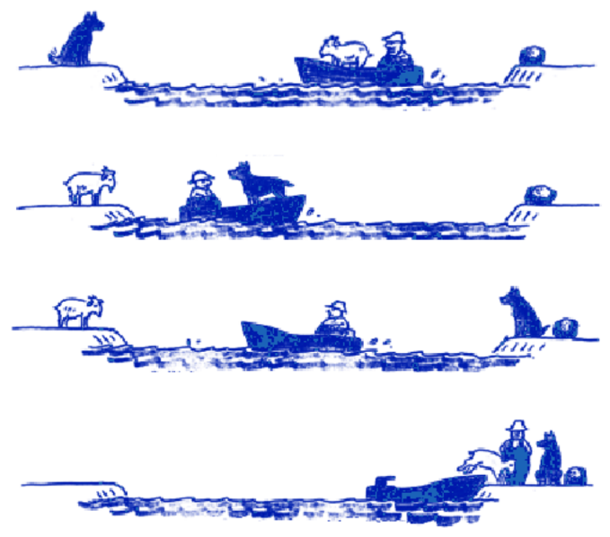
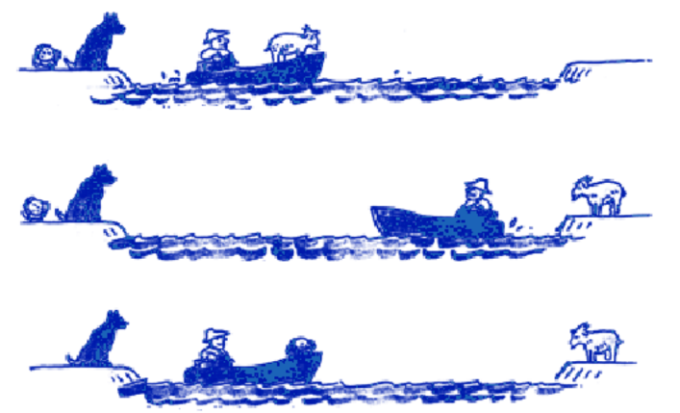
Soluzione del problema del contadino
La strategia risolutiva consiste nel trovare la corretta sequenza delle operazioni da eseguire
6

Slide 7
Il concetto di algoritmo
Abbiamo visto che partendo dal problema per arrivare alla soluzione è necessario analizzare dettagliatamente la situazione e individuare la strategia risolutiva, cioè trovare l'idea che risolve la situazione.
L'insieme delle operazioni che permettono di risolvere un problema prende il nome di algoritmo
7

Slide 8
Algoritmo
DEFINIZIONE: procedura passo passo grazie alla quale una sequenza di operazioni può essere svolta senza alcun esercizio di intelligenza e quindi, per esempio, da una macchina.
Un algoritmo può essere descritto mediante linguaggio “umano” o con linguaggio semiformale, come per esempio i diagrammi a blocchi
Se per un essere umano è sufficiente descrivere le istruzioni usando la lingua che parliamo (linguaggio naturale) oppure una forma grafica, ad esempio utilizzando i diagrammi a blocchi (flow chart) che vedremo nella prossima lezione, nel caso in cui l'esecutore sia una macchina è necessario individuare una forma particolare che ci permetta di comunicare con essa.
8

Slide 9
Caratteristiche dell’algoritmo
L’algoritmo deve avere le seguenti caratteristiche:
Deve essere generale, cioè risolvere un insieme di problemi;
Opera su dati in ingresso producendo un risultato in uscita;
Le istruzioni sono ordinate in numero finito;
Le istruzioni sono chiare e interpretate in modo univoco da chi le esegue;
Il risultato viene prodotto in un tempo finito;
Ogni volta che viene eseguito con gli stessi dati produce gli stessi risultati.
9

Slide 10
Dalla pseudocodifica al linguaggio binario
La descrizione di un algoritmo in linguaggio naturale prende il nome di pseudocodifica
TUTTAVIA
La descrizione di una soluzione attraverso un linguaggio naturale o attraverso i diagrammi a blocchi NON sono adatti per scrivere programmi che devono essere eseguiti dagli elaboratori elettronici (computer).
10

Slide 11
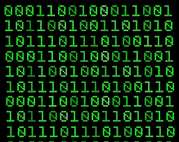
Il codice binario e i linguaggi di programmazione
Sappiamo che il microprocessore è un dispositivo in grado di comprendere istruzioni codificate in binario; quindi, nella memoria di un dispositivo in grado di eseguire un programma in modo autonomo, deve essere presente il codice binario (detto programma binario o codice eseguibile in linguaggio macchina)
Gli Esseri umani riescono a scrivere faticosamente con il codice binario
E’ necessario individuare una soluzione intermedia e a tal fine sono stati inventati i linguaggi di programmazione
11

Slide 12
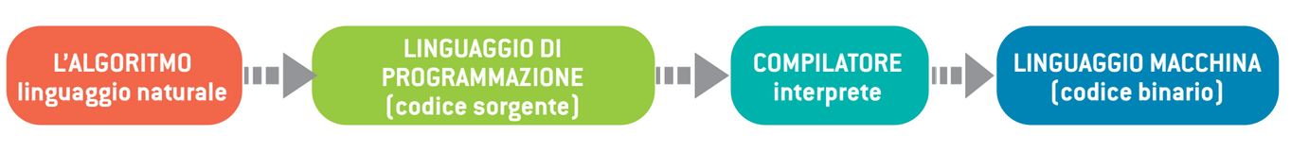
I linguaggi di programmazione
Oggi esistono tanti linguaggi di programmazione (oltre 2500 e sono in continuo aumento!). L’enorme numero di linguaggi di programmazione è dovuta al fatto che la tecnologia si rinnova continuamente e servono linguaggi che aiutano a risolvere i problemi in modo più semplice.
Il programmatore sceglie quale linguaggio di programmazione utilizzare per descrivere l’algoritmo che ha scirtto in linguaggio naturale o grafico.
Il programma (codice sorgente) ad alto livello (C, Pascal, Python, Java ecc.) viene “dato in pasto” a un compilatore e viene trasformato in codice binario che può essere eseguito dalla macchina (CPU).
12

Slide 13


Slide 14
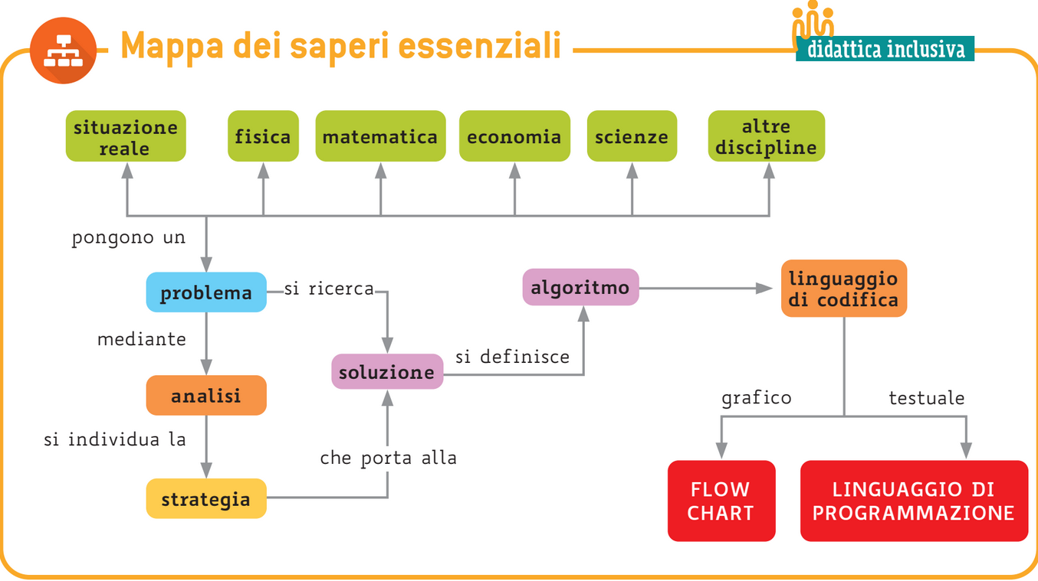

Slide 15
